Slide 1
Мастер - класс для педагогов
Тема: «Формирование пространственно-временных
представлений у детей дошкольного возраста»
Подготовили:
воспитатели группы компенсирующей
направленности«Солнышко» МБДОУ № 168
Лушанова С.Г, Никонова М.Г,
учитель- логопед Спасенова Г.Н

Slide 2
Тема: «Формирование пространственно-временных представлений у детей дошкольного возраста
Цель: Познакомить педагогов с развивающими играми и
упражнениями в работе по развитию пространственно-временных представлений у дошкольников

Slide 3
Основные направления развивающей работы :
Диагностическое направление:
В начале учебного года 97% воспитанников затруднялись в понимании пространственных отношений относительно своего тела. На данный момент 69% (9 человек) детей овладели этим навыком и готовы к закреплению понимания пространственных представлений в трехмерном пространстве и в движении. 30% ( 4 человека) выполняют простые инструкции по ориентировки на плоскости (ориентировка на листе бумаги, т.е. в двухмерном пространстве).
Развивающее направление:
Формирование пространственно-временных представлений.
Повышение познавательной активности. Развитие основных психических процессов.
Формирование разносторонних представлений о предметах и явлениях окружающей действительности.
Обогащение словаря, развитие связной речи.
Формирование необходимых для усвоения программного материала умений и навыков

Slide 4
ПОНЯТИЕ «ПРОСТРАНСТВЕННЫЕ ПРЕДСТАВЛЕНИЯ»
Ориентировка в пространстве совершенствуется в процессе всей жизни человека под влиянием обучения и накопления практического опыта.
По мнению Н.Е. Веракса пространственные представления – это деятельность, включающая в себя определение формы, величины, местоположения и перемещения предметов относительно друг друга и собственного тела, относительно окружающих предметов. Пространственные представления имеют большую роль во взаимодействии человека с окружающей средой, являясь необходимым условием ориентировки в ней человека.

Slide 5
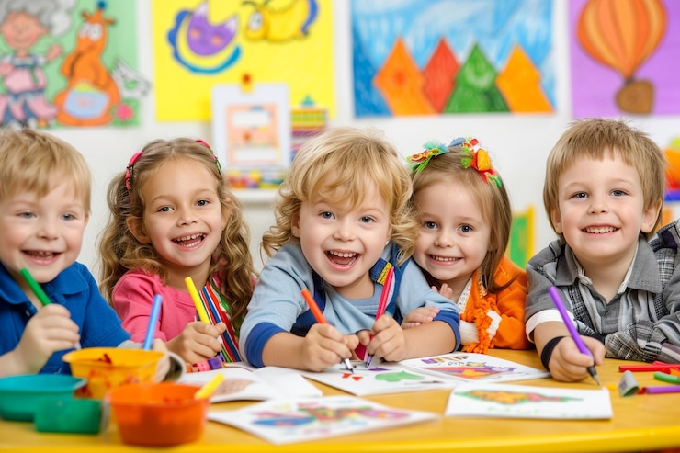
Уровень сформированности пространственных представлений у дошкольников
У многих ребят недостаточно сформированы пространственные представления. Дети путают правую и левую стороны собственного тела. Не знают предлоги: верх-низ, близко - далеко, над, под, перед и другие.
Выявлены трудности при ориентации на плоскости (листок, тетрадь).

Slide 6
Уровень сформированности временных представлений у дошкольников
Дети старшего дошкольного возраста слабо владеют временной терминологией, не соотносят временные понятия с конкретными жизненными событиями. Не осознают, что время непрерывно течет и его течение необратимо.
Не всегда могут установить связи между фактами, явлениями, событиями, происходившими в разные периоды времени.
Воспитанники имеют нечеткие представления о длительности отдельных видов деятельности. У них нет реальных представлений о единицах измерения времени, их конкретной наполняемости и элементарном практическом использовании в жизни.

Slide 7
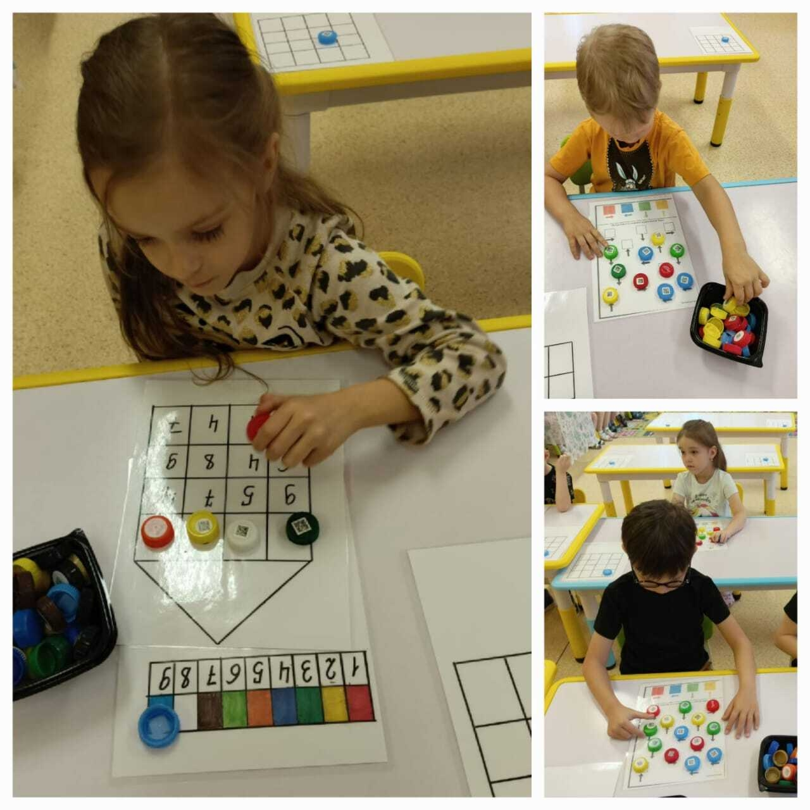
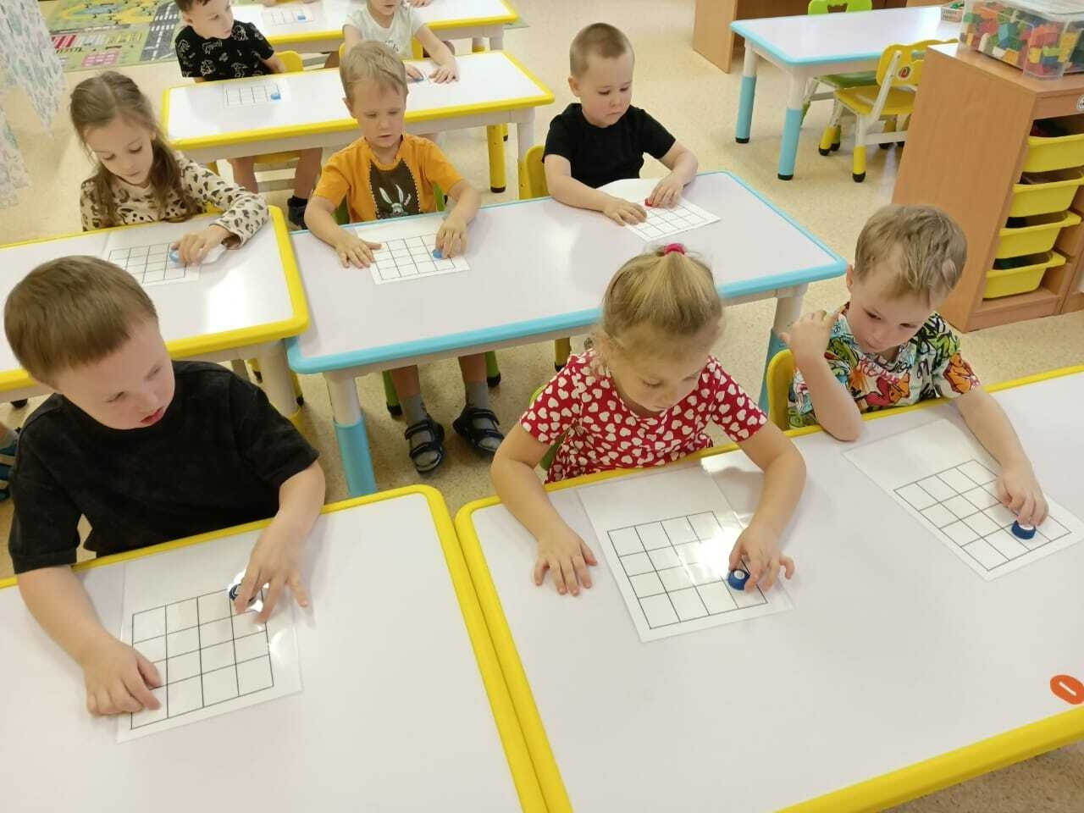
Для чего нужно формировать пространственно-временные представления ?
Недостаточно сформированные пространственно-временные представления проявляются в нарушениях графической деятельности, при чтении и письме, в овладении математическими представлениями, на уроках физического воспитания.
Поэтому начинать развивающую работу необходимо как можно раньше.

Slide 8
Методы и формы работы
ФОРМЫ РАБОТЫ:
Наблюдение. Каждый факт, явление, событие сопоставляю со временем, в которое оно протекает.
Беседы, игры, упражнения с отношениями времени: сутки больше, чем день или ночь, сутки меньше недели, год больше месяца, час больше минуты, и т.д.
Проблемные специальные ситуации, требующие от воспитанников оценки определенного промежутка времени.
МЕТОДЫ ОБУЧЕНИЯ:
Словесный
Наглядный
Практический
Частично - поисковый
Объяснительно-иллюстрированный

Slide 9
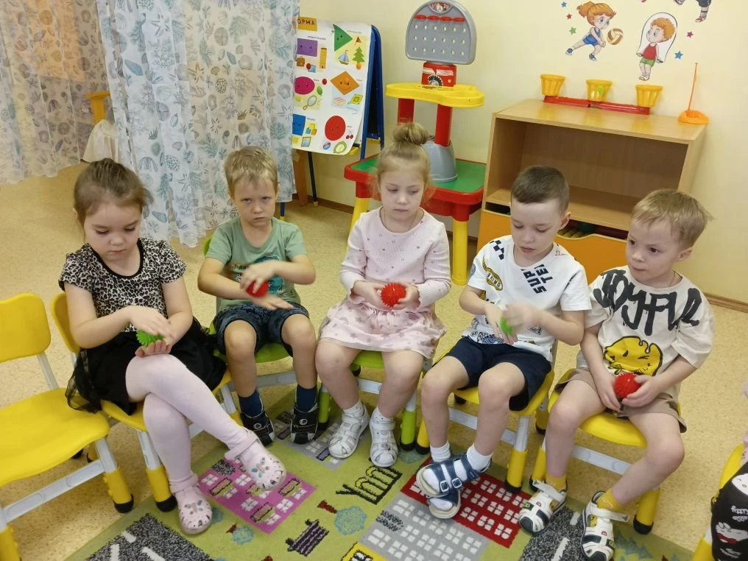
УПРАЖНЕНИЕ С МАССАЖНЫМ МЯЧИКОМ «ИГОЛБОЛ»
Упражнения с массажными мячиками включаем периоды: работы в тетради или на плоскости, динамические паузы . Мяч массирует кончики пальцев закруглёнными шипиками, развивая тактильные ощущения и стимулируя точки на ладонях. Следовательно улучшает работоспособность и настроение ребёнка.

Slide 10
ИГРА «МУХА В КЛЕТКЕ»
Муха может
перемещаться ПРАВИЛО ИГРЫ
только на
1 клеточку
ВВЕРХ
ВНИЗ
ВПРАВО
ВЛЕВО
Можно дать
две команды подряд,
например: ВВЕРХ-ВПРАВО

Slide 11
УПРАЖНЕНИЕ «ПОПАДИ КАРАНДАШОМ В КРУЖКИ» АВТОР УПРАЖНЕНИЯ А.Э СИМАНОВСКИЙ.
На листе изображены ряды кружков диаметром около 3 мм. Кружки располагаются пятью рядами по пять кружков в ряду. Расстояние между кружками со всех направлениях равно 1 см. Ребенок должен, не отрывая предплечья от стола, как можно быстрее и точнее поставить точки во все кружки. Движение строго определено.
I-вариант: впервой строчке
направление движения
слева - направо, во второй
строчке справа - налево.
II-вариант: в первом столбике
направление движения
сверху - вниз, во втором
столбике снизу - вверх и
т.д.

Slide 12
МЕТОДИКА «ОБРАЗЕЦ И ПРАВИЛО» АВТОРЫ:Д.Б ЭЛЬКОНИН,А.Л ВЕНГЕР
Методика предполагает одновременное следование
в своей работе образцу (дается задание нарисовать
по точкам точно такой же рисунок, как данная
геометрическая фигура) и правил (оговаривается
условие: нельзя проводить
линию между одинаковыми
точками, т.е. соединять
кружок с кружком, крестик
с крестиком и треугольник с
треугольником).

Slide 13
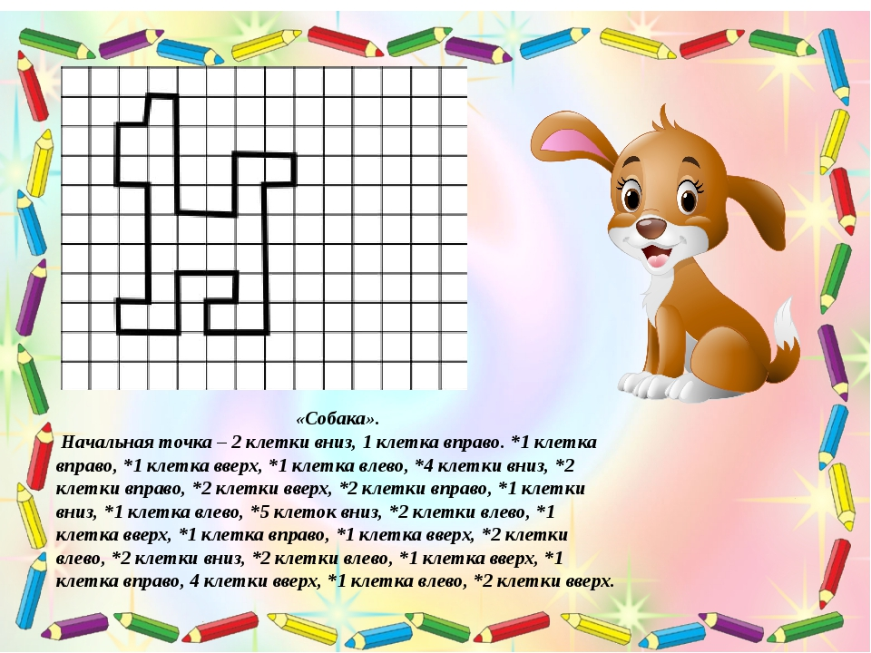
«ГРАФИЧЕСКИЙ ДИКТАНТ»
Графические диктанты помогают сформировать у детей старшего дошкольного возраста графические умения, необходимые для подготовки руки к обучению и письму.
Выполняя задания, дети приобретают нужные графические навыки, учатся ориентироваться на листе бумаги в клетку, развивать зрительное и слуховое восприятие, произвольность внимания и памяти. Графические диктанты не только развивают мелкую моторику и координацию движений руки, но и формируют пространственное мышление.
Графический диктант позволяет определить, насколько точно ребенок
может выполнять требования взрослого,
данные в устной форме,
а также возможность самостоятельно
выполнять задания
зрительного воспринимаемому образцу.

Slide 14
ФОРМИРОВАНИЕ ВРЕМЕННЫХ ПРЕДСТАВЛЕНИЙ
Формирование временных представлений необходимо начинать со знакомство с видами часов: солнечные, песочные, настенные, механические, электронные, наручные, карманные, настенные с кукушкой, часы-будильник.
Игра « Вчера, сегодня, завтра»

Slide 15
ИГРА «УСПЕЙ ВОВРЕМЯ»
Главная цель игры научить детей с ОВЗ чувствовать время.
Необходимо выполнить задание воспитателя до того времени, пока не закончится песок в песочных часах
Задания могут быть разными: «Посчитай предметы», «Нарисуй дом» и другие.

Slide 16
ИГРА «ЧАСТИ СУТОК»
Правила игры просты - детям необходимо разложить части суток по порядку. Когда ребята справились, обязательно уточняем, какая сейчас часть дня и как они это определили.
В дальнейшем учим детей временным промежуткам: ночь: с 00.00 до 06.00, утро с 6.00 до 12.00, день - 12.00-18.00, вечер с 18.00 до 24.00

Slide 17
ВРЕМЕНА ГОДА
Учащимся с ОВЗ необходимо постоянно повторять последовательность, признаки времён года.
Учить называть отличительные признаки времен года.
Осуществлять соотносительный анализ признаков противоположных времен года.

Slide 18
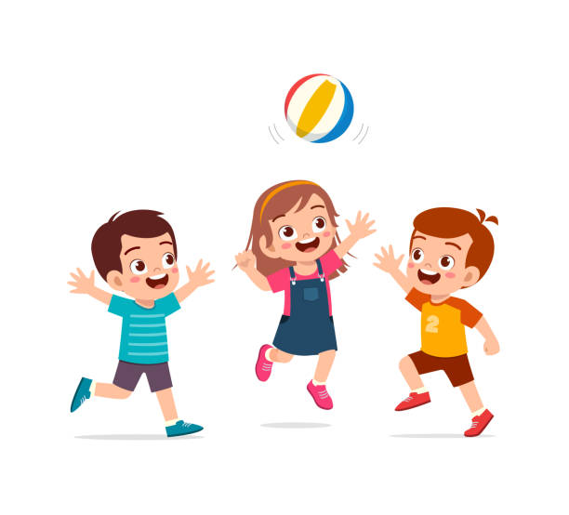
РАЗВИВАЮЩАЯ ИГРА С МЯЧОМ «ЛОВИ,БРОСАЙ,ДНИ НЕДЕЛИ НАЗЫВАЙ»
Цель: закреплять умение последовательно называть дни недели, определять, какой день недели сегодня, какой был вчера, какой будет завтра.
Ход игры: Все участники встают в круг. Воспитатель становиться в центр круга. Педагог бросает мяч задаёт вопросы:
«Какой день недели сегодня?»
«Какой день недели был вчера?»
«Какой будет завтра?»
«Послезавтра?»
«Назови день недели между четвергом и
субботой?»
«Какой день недели будет после среды?»
https://cloud.mail.ru/public/ZB6r/anNB9G2H3

Slide 19
ЗАКЛЮЧЕНИЕ
Способность ориентироваться в пространстве и времени играет исключительную роль в формировании целостной картины мира ребёнка и осознании им своего места в нём.
Чтобы была положительная динамика развития у детей с ОВЗ, работа по формированию пространственно - временных представлений должна вестись планомерно и целенаправленно.

Slide 20


